Slide 1
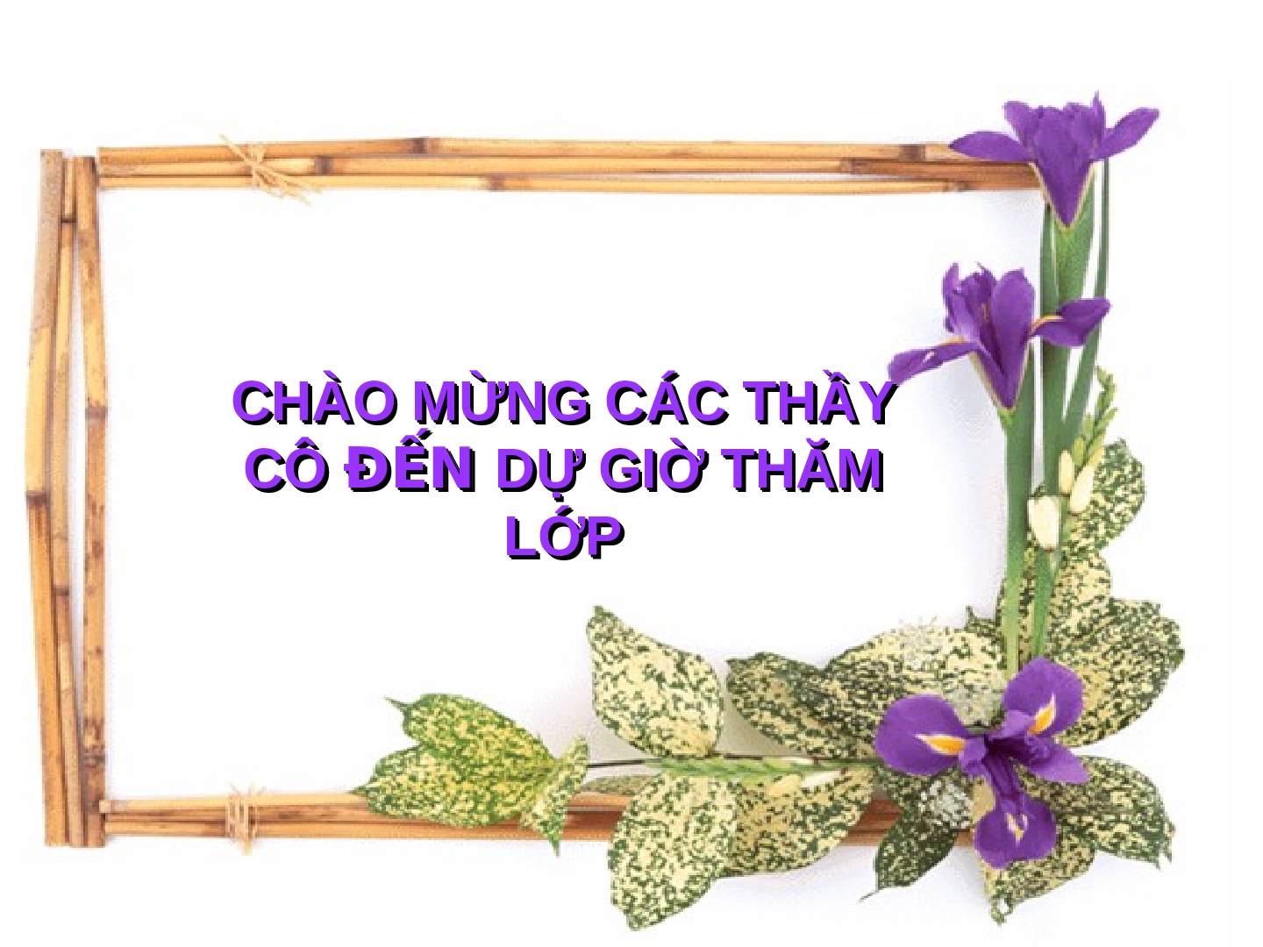

Slide 2

Thử sức cùng làn điệu chèo

Slide 3
Làn điệu: Bình thảo
(Nói) Này chị em ơi,
(Đế) Sao?
(Hát) Người đâu đến ở chùa này
Mà cổ kiêu ba ngấn/ chứ lông mày/ nét ngang
Ấy mấy Thầy Tiểu ơi!

Slide 4
Làn điệu: Nhịp đuổi
Hát: Trúc xinh /trúc mọc/ í bên/ í i đình.
Mà/ em xinh em đứng/ đứng một mình/ mà chẳng xinh i ì i/ i í i ì.

Slide 5
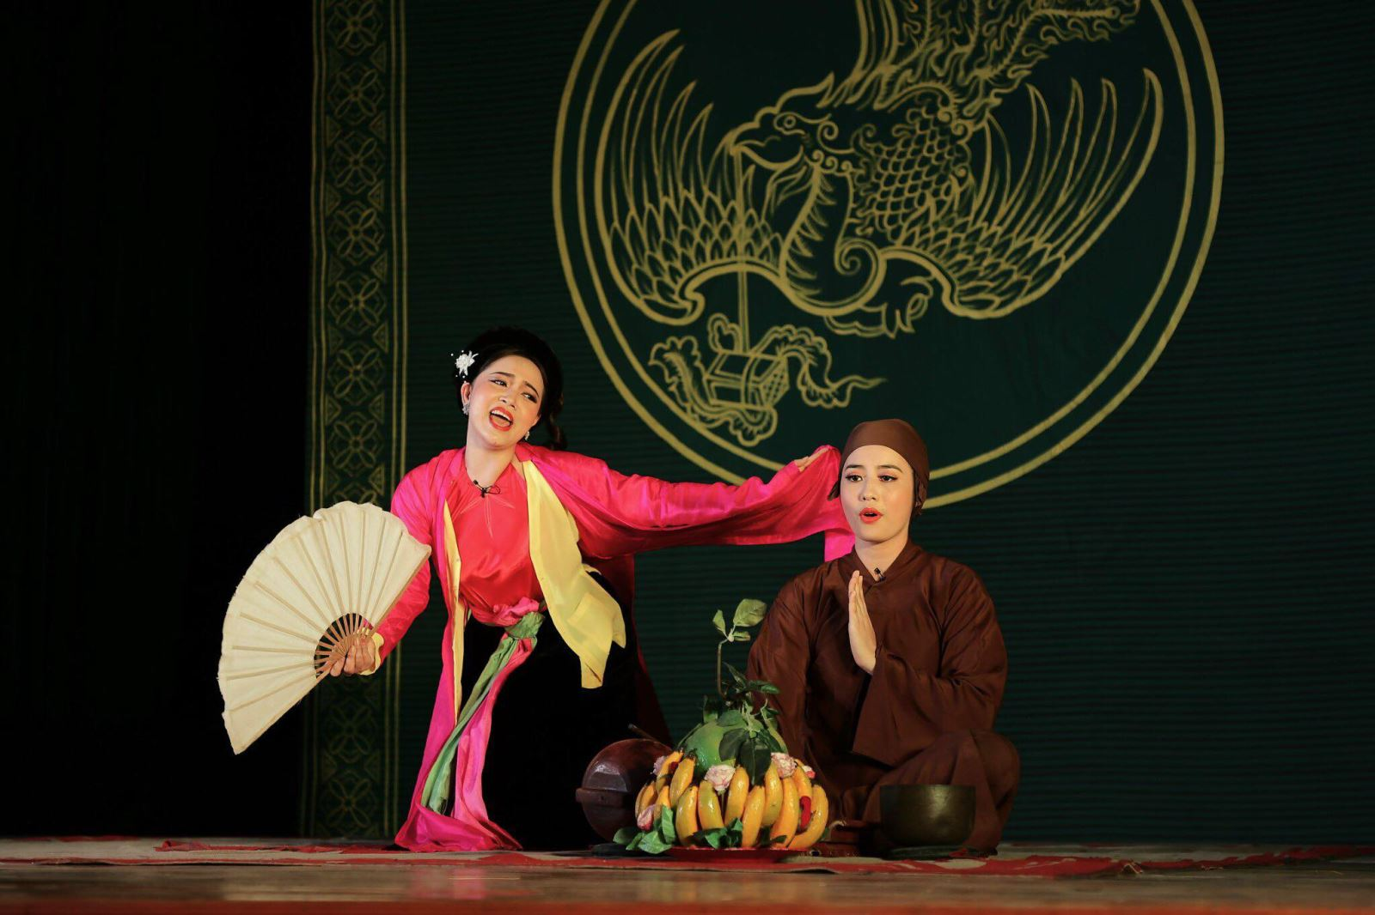
BÀI 3. KỊCH BẢN CHÈO VÀ TUỒNG
THỊ MẦU LÊN CHÙA
(Trích chèo Quan Âm Thị Kính)

Slide 6
Lưu ý đọc hiểu văn bản chèo cổ
Kịch bản chèo: phần nội dung của vở diễn hoặc đoạn trích
Nhân vật chèo: xây dựng chủ yếu qua ngôn ngữ và hành động
Chỉ dẫn sân khấu: giúp người đọc hình dung cụ thể về bối cảnh, trang phục và hoạt động của nhân vật.

Slide 7
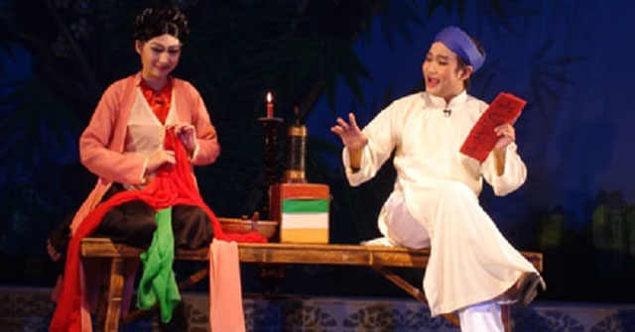
I. Tìm hiểu chung
Vở chèo: Quan âm Thị Kính
- Tóm tắt
Thị Kính bên Thiện Sĩ

Slide 8
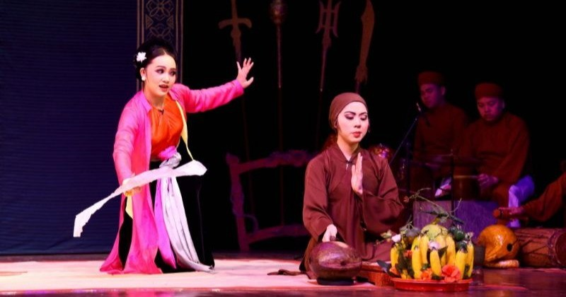
Thị Mầu lên chùa ve vãn Thầy Tiểu

Slide 9
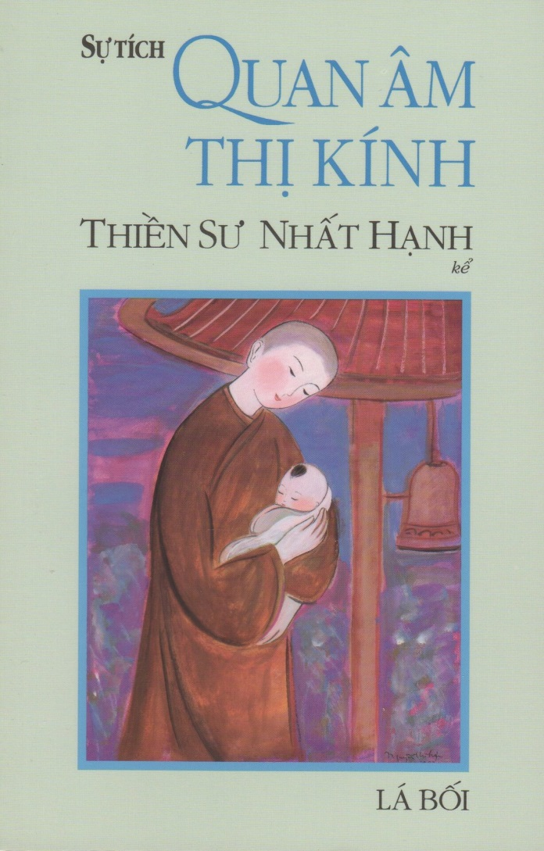
Thị Kính đi xin sữa nuôi con Thị Mầu

Slide 10
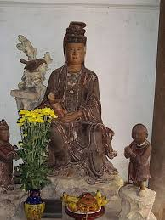
Tượng phật Quan âm Thị Kính

Slide 11
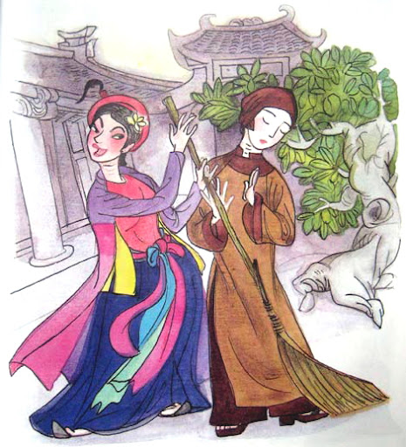
2. Đoạn trích Thị Mầu lên chùa
Vị trí đoạn trích:
Sự việc chính:

Slide 12
II. Thực hành đọc hiểu
1. Nhân vật Thị Mầu
a. Tự xưng danh
Xưng danh với người xem
Tôi Thị Mầu con gái phú ông
Thầy mẹ tôi tôn kính một lòng
Tiền cùng gạo tôi lên chùa tiến cúng.
Xưng danh với Thầy Tiểu
Tên em ấy à?
Là Thị Mầu con gái phú ông
Tuổi vừa đôi tám,
chưa chồng đấy thầy tiểu ơi!
chưa chồng đấy nhá!

Slide 13

II. Thực hành đọc hiểu
1. Nhân vật Thị Mầu
Tự xưng danh
Tên: Thị Mầu
Gia thế: Con gái Phú Ông
Tuổi: Vừa đôi tám
Tình trạng hôn nhân: chưa chồng

Slide 14
II. Thực hành đọc hiểu
1. Nhân vật Thị Mầu
Tự xưng danh
b. Giãi bày tình cảm với Thầy Tiểu
Nhóm 1: Tìm hiểu những lời nói và hành động của Thị Mầu nhằm giãi bày tình cảm với Thầy Tiểu.

Slide 15
Lời giãi bày thổ lộ
Thầy như táo rụng sân đình
Em như gái dở đi rình của chua
Lời tỏ tình trực tiếp, táo bạo
Cụ thể hóa nỗi khát khao yêu đương cháy bỏng của Thị Mầu

Slide 16
Lời hát ghẹo tiểu
Ấy mấy thầy tiểu ơi
Một cành tre, năm bảy cành tre
Phải duyên thời lấy chớ nghe họ hàng
⇒ Lời hát bày tỏ quan niệm tiến bộ và khát vọng tình yêu tự do.
- Tiếng gọi thiết tha: Thầy Tiểu ơi!
⇒ Khao khát nhận được sự đồng cảm, thấu hiểu của người thương

Slide 17
- Hành động xông ra, nắm tay
(Được biểu thị qua chỉ dẫn sân khấu)
⇒ Thể hiện thái độ chủ động, quyết liệt không hề e sợ, đắn đo khi yêu.

Slide 18
II. Thực hành đọc hiểu
1. Nhân vật Thị Mầu
Tự xưng danh
b. Giãi bày tình cảm với Thầy Tiểu
Nhận xét: Người con gái dám bất chấp khuôn khổ lễ giáo để tìm kiếm tình yêu, hạnh phúc lứa đôi.
⇒ Khát vọng tình yêu mãnh liệt

Slide 19
II. Thực hành đọc hiểu
1. Nhân vật Thị Mầu
a. Tự xưng danh
b. Giãi bày tình cảm với Thầy Tiểu
c. Thái độ của Thị Mầu trước sự cười chê của người đời
Nhóm 2: Tìm hiểu về thái độ của người đời và phản ứng của Thị Mầu.

Slide 20
Thái độ của người đời (Tiếng đế) | Lời đáp của Thị Mầu
– Ai lại đi khen chú tiểu đẹp thế, cô Mầu ơi! – Dơ lắm! Mầu ơi! – Sao lẳng lơ thế, cô Mầu ơi! | – Đẹp thì người ta khen chứ sao! – Kệ tao. – Lẳng lơ đây cũng chẳng mòn Chính chuyên cũng chẳng sơn son để thờ!
⇒ Cười chê, phê phán Thị Mầu lẳng lơ, phóng túng.
⇒ Không quan tâm, bất chấp sự cười chê để thổ lộ và giãi bày tình yêu.

Slide 21
* Tiểu kết:
Thị Mầu là người con gái đầy bản lĩnh, có khát vọng tình yêu mãnh liệt.
Nhân vật Thị Mầu là đại diện cho nỗi khát vọng tình yêu tự do của bao người phụ nữ.

Slide 22
Người mấy trăm năm làm rung chuyển những sân đình
Làm điên đảo những phông màn khép mở
Người táo bạo
Người không hề biết sợ
Người chưa từng lùi bước trước tình yêu
Người phá tung khuôn khổ những điệu chèo
Để cuộc sống ùa lên đầu cửa miệng
Người trung thực đến không cần giấu giếm
Cặp môi hồng con mắt ướt đong đưa
………………
Người sống trong hơi thở của nhân dân
Mấy trăm năm ai để thương để giận
Câu sa lệch cũng hò reo nổi loạn
Nhịp trống gầm lên những khát vọng không lời
Những khát vọng nằm sâu trong mỗi trái tim người
Được sống đúng với lòng mình thực chất
Những xiềng xích phết màu sơn đạo đức
Mấy trăm năm không khóa nổi Thị Màu
(Trích Thị Mầu- Anh Ngọc)

Slide 23
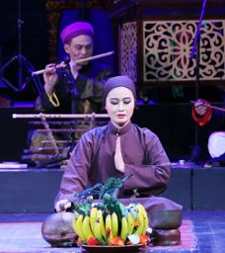
2. Nhân vật Thị Kính
Ngôn ngữ, hành động
Nhận xét

Slide 24
III. TỔNG KẾT
Nội dung:
2. Nghệ thuật :

Slide 25
Bài tập 1: Giải thích thành ngữ
Oan Thị Kính:
Những nỗi oan khuất cùng cực mà không sao giãi bày được.
Oan Thị Mầu:
Những việc đã rõ ràng mười mươi là do mình gây ra nhưng vẫn cứ kêu oan.

Slide 26
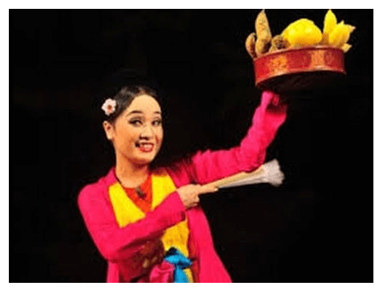
Bài học có ý nghĩa với em nhất sau khi học xong đoạn trích Thị Mầu lên chùa?

Slide 27
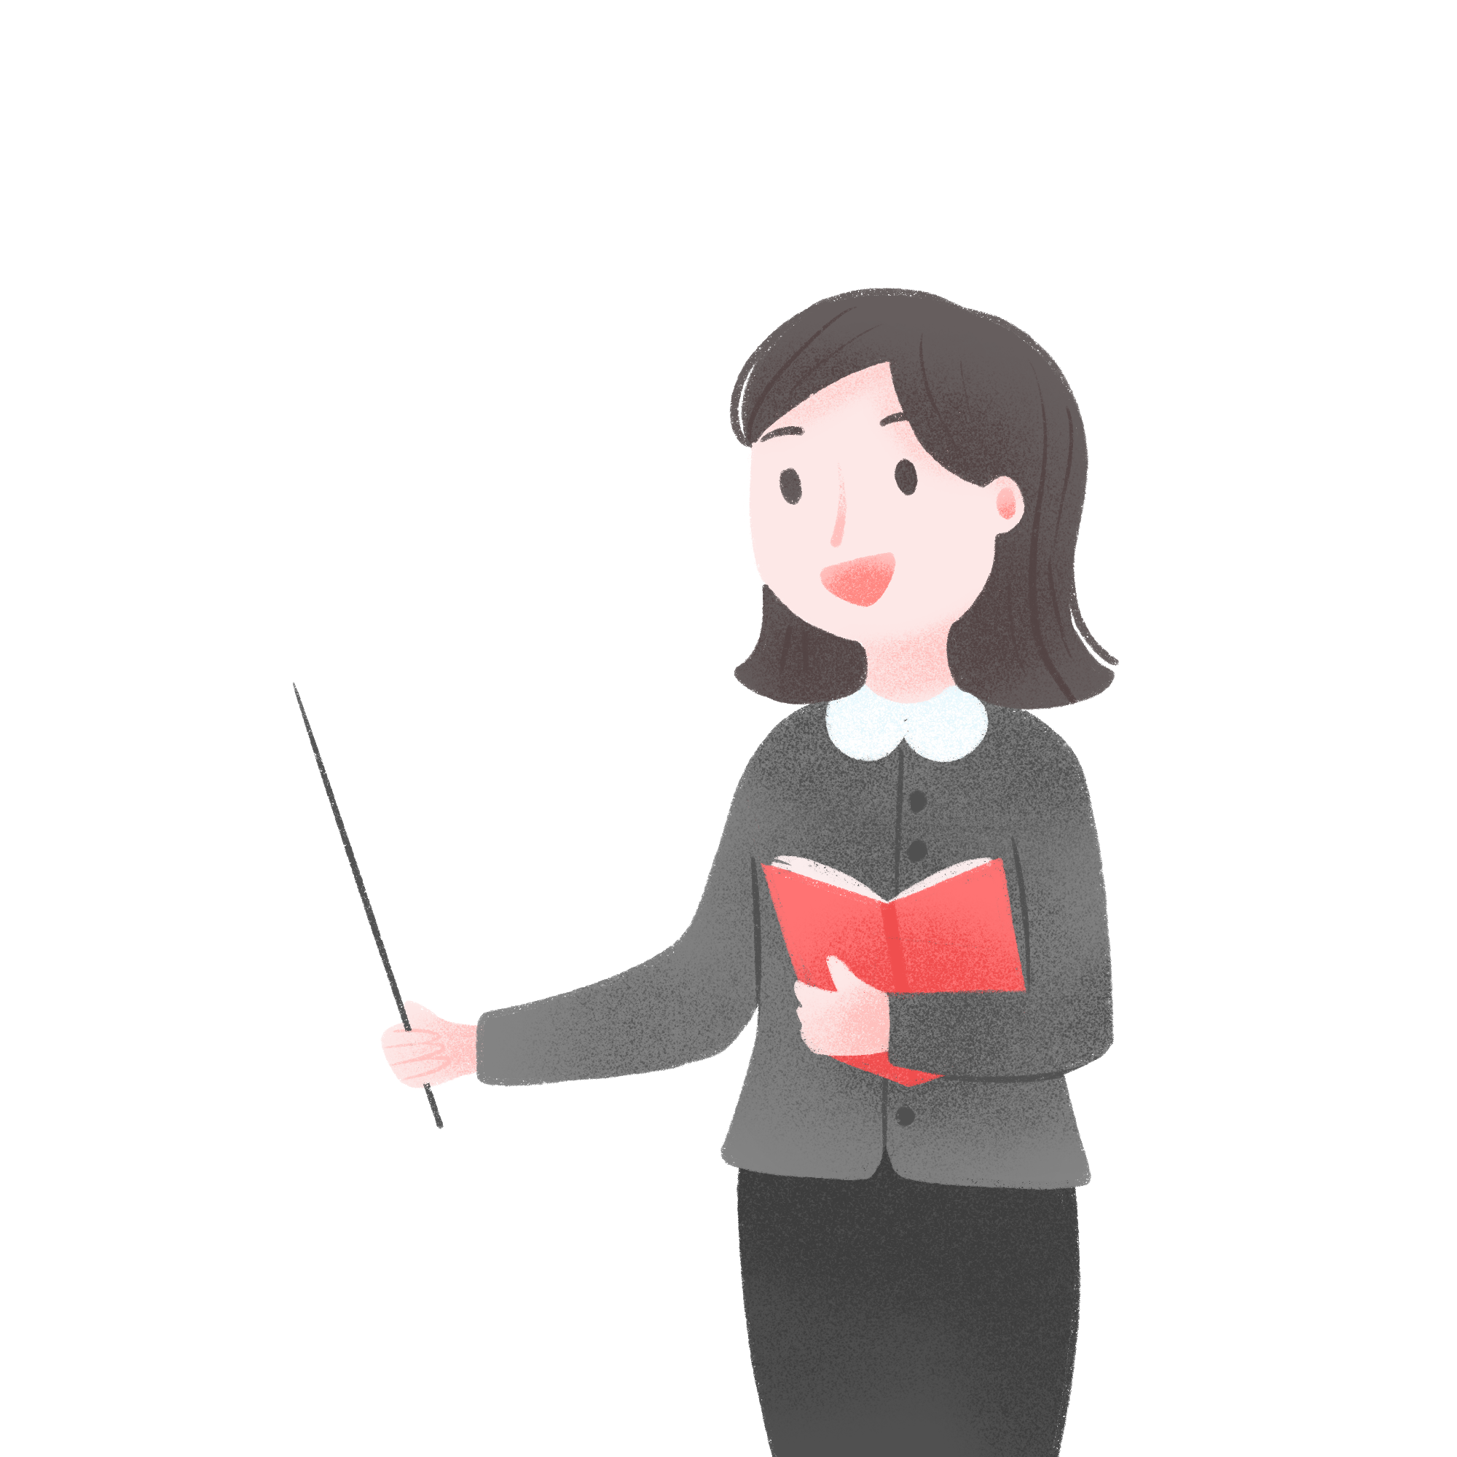
HS sân khấu hoá trích đoạn chèo Thị Mầu lên Chùa.

Slide 28
